Slide 1



INTRODUCCIÓN A
HTML Y CSS
¿Cómo está compuesto un sitio web?
El HTML determina la estructura del sitio.
El CSS determina el estilo y la apariencia visual del sitio.
El Javascript define los componentes interactivos del sitio, más comportamiento y reglas.
Además existen herramientas que nos facilitan la construcción de sitios web.

Slide 2
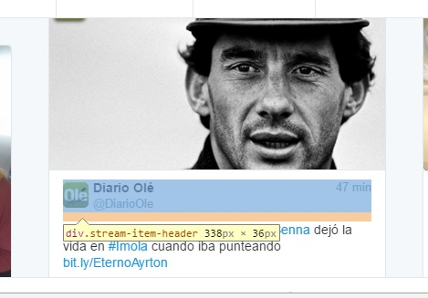
INTRODUCCIÓN A
HTML Y CSS
Chrome Dev Tools
Analizando el maquetado de Twitter
Diferencia entre estructura (HTML) y estilo (CSS) en la consola
Ubicar el contenido de la página en la maqueta y cambiar estilos: colores, fuentes, etc
Estructura de árbol: como se interpreta
BOX MODEL

Slide 3
INTRODUCCIÓN A
HTML Y CSS
CSS: apariencia visual del sitio
Un sitio puede verse completamente diferente a otro incluso teniendo la misma estructura HTML.
Reglas CSS: ¿para qué sirven? ¿cuáles son? ¿cómo las aplico a los elementos de mi sitio? (ver sig.)
Box model – regla ‘display’, diferencia entre inline, block e inline-block. (ver 2+ sig.)
Maquetando un layout simple.

Slide 4
INTRODUCCIÓN A
HTML Y CSS
HTML, CSS Y DOM
HTML → Lenguaje: sintaxis y reglas → TAG
El DOM es el árbol generado por el browser a partir de la estructura del html. Es un estándar que define como son interpretados y como se comportan los elementos de nuestro sitio.
Ejemplo: <p class=“texto-rojo”>Este texto debe ser rojo</p>
CSS → Lenguaje: sintaxis y reglas
Ejemplo: .texto-rojo { color: red; }
¿Cómo le doy estilos a los elementos? ¿Cómo defino las reglas del CSS?

Slide 5
INTRODUCCIÓN A
HTML Y CSS
Box Model: ¡todos son rectángulos!
El browser dibuja todos los elementos del sitio como rectángulos. La diferencia entre formas esta dada por el estilo.
Regla display: diferencia entre inline, block e inline-block.
Maquetado de un mockup.

Slide 6
INTRODUCCIÓN A
HTML Y CSS
CSS: cascadas, herencia y selectores básicos
Concepto de cascadas. ¿Cómo recorre el browser nuestro CSS? ¿Qué prioridad tiene cada uno?
User Agent CSS → CSS externo (archivos .css) → CSS interno (en el <head>) → CSS inline
Por lo tanto si existe algun ‘conflicto’ entre las reglas definidas en estos, por ejemplo, se aplica el mismo color a un mismo element, el orden de importancia es:
Reglas inline > Reglas en CSS interno > Reglas en CSS externo > Reglas del User Agent (Browser)

Slide 7
INTRODUCCIÓN A
HTML Y CSS
CSS: cascadas, herencia y selectores básicos
Concepto de herencia. ¿Qué se hereda? ¿Cómo funciona?
¿Todas las propiedades se heredan?
(color, cursor, font-*, line-height, text-align, word-spacing)

Slide 8
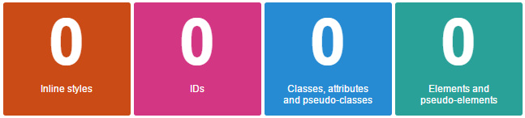
INTRODUCCIÓN A
HTML Y CSS
CSS: cascadas, herencia y selectores básicos
Especificidad. ¿qué vale más?

Slide 9
INTRODUCCIÓN A
HTML Y CSS
CSS: cascadas, herencia y selectores básicos
Selectores básicos:
TAGS
#IDS
.CLASES
[ATRIBUTOS]
:PSEUDO-CLASES
Propiedades más communes de CSS: font, color, background, border, margin.

Slide 10
INTRODUCCIÓN A
HTML Y CSS
CSS: cascadas, herencia y selectores básicos
Selectores compuestos:
Multiple → selector1, selector2 { … }
Child → selector1 selector2 { ... }
Direct child → selector1 > selector2 { … }
Adjacent sibling → selector1 + selector2 { … }
User action pseudo classes → selector1:hover { … } / selector1:focus { … }
Browser compatibility. CSS3?

Slide 11
INTRODUCCIÓN A
HTML Y CSS
Semántica y HTML tags
¿Qué es HTML semántico?
Tags de estructura – html, head, body
Tags importantes - headings, imágenes, texto
HTML5 – concepto básico: tags, novedades

